Slide 1
স্বাগতম

Slide 2
রায়হান উদ্দিন
সহকারী শিক্ষক
সোহাগপুর আছিয়া সাফিউদ্দিন আদর্শ মাধ্যমিক বিদ্যালয়
আশুগঞ্জ, ব্রাহ্মণবাড়িয়া
মোবাইলঃ ০১৭৩২৫৪৬৯৭৬
ই-মেইলঃ mdr43552@gmail.com

Slide 3
তোমার বইয়ের কোনো গল্পের সাথা মিল খুঁজে পাচ্ছ?
পূর্বজ্ঞান যাচাই
ছবিতে কী দেখতে পাচ্ছ?
এগুলো কী?
কী পাতা মনে হছে?
জ্বি,নিমগাছ
একজন গৃহবধূ রান্না করছেন
নিমপাতা
হাঁড়িতে কোনো পাতা সেদ্ধ হচ্ছে
নিমপাতা বাটা
একটি ছেলে গাছথেকে পাতা ছিঁড়ছে

Slide 4
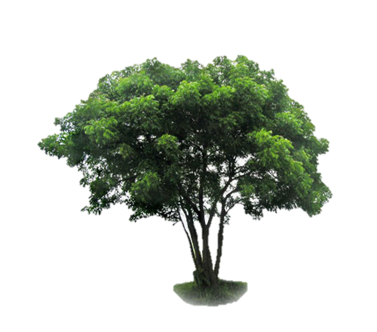
নিমগাছ
বনফুল

Slide 5
শিখনফল
এই পাঠশেষে শিক্ষার্থীরা...
লেখক পরিচিতি বলতে পারবে
নতুন শব্দের অর্থ বলতে পারবে
গল্পের মূলভাব লিখতে পারবে

Slide 6
৯ ফেব্রুয়ারি ১৯৭৯ তিনি মারা যান কলকাতায় ।
একজন বাঙালি কথাসাহিত্যিক, নাট্যকার ও কবি প্রকৃত নাম বলাই চাঁদ মুখোপাধ্যায়
লেখক পরিচিতি
বনফুল 'পদ্মভূষণ' উপাধি লাভ করেন, এছাড়াও তিনি শরৎস্মৃতি পুরস্কার রবীন্দ্র পুরস্কার, বিশ্বভারতী বিশ্ববিদ্যালয়ের জগত্তারিণী পদকযাদবপুর বিশ্ববিদ্যালয় তাঁকে ডিলিট উপাধি প্রদান করে
জন্ম: ১৯ জুলাই, ১৮৯৯
ডাঃ সত্যনারায়ণ মুখোপাধ্যায় ও মাতা মৃণালিনী দেবী
কাব্যগ্রন্থঃ বনফুলের কবিতা,ব্যঙ্গ কবিতা, অঙ্গারপণী,চতুর্দশী
নাটক-শ্রীমধুসূদন ,
উপন্যাস - তৃণখণ্ড, বৈতরণীর তীরে
নিরঞ্জনা
১৯২৭ সালে পাটনা মেডিক্যাল কলেজে থেকে এম.বি, ডিগ্রী লাভ করেন।মেডিক্যাল অফিসার হিসেবে কর্মজীবন শুরু করেন।
বনফুল

Slide 7
একক কাজ
বনফুলের প্রকৃত নাম কী?
লেখকের কোন গ্রন্থ থেকে ‘নিমগাছ’ গল্পটি নেয়া হয়েছে?
লেখক কোথায় শিক্ষা জীবন শুরু করেন?
লেখক পেশাগত জীবনে কী ছিলেন?
লেখকের মৃত্যুর তারিখটি কত?

Slide 8
শব্দার্থ
ছাল
বাকল
কবি
যিনি কবিতা লেখেন
কবিরাজ
যিনি গাছগাছালি পরিশোধনের মাধ্যমে চিকিৎসা করেন

Slide 9
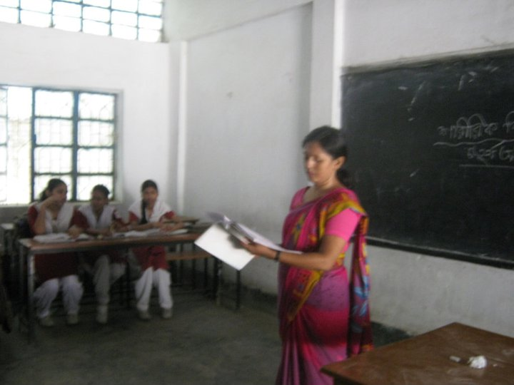
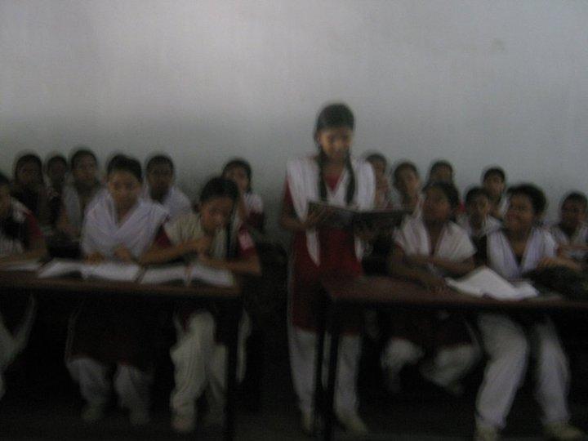
আদর্শ পাঠ
সরব পাঠ

Slide 10
পাতাগুলো ছিঁড়ে কেউ শিলে পিষছে
কেউ ছালটা ছাড়িয়ে নিয়ে সেদ্ধ করছে।
কেউ গরম তেলে ভাজছে

Slide 11
চুলকানিতে লাগবে
খোস দাদ হাজা
চর্মরোগের অব্যর্থ মহৌষধ

Slide 12
কচি ডালগুলো ভেঙে চিবোয় কত লোক
কচি পাতাগুলো খায়ও অনেকে কাঁচাই
কিম্বা ভেজে বেগুন-সহযোগে

Slide 13
বলে- ‘নিমের হাওয়া ভালো, থাক, কেটোনা।’
কাটেনা আবার যত্নও করেনা
বাড়ির পাশে গজালে বিজ্ঞজন খুশি হন

Slide 14
নিমফুল গুলোকে নক্ষত্রের সাথে তুলনা করল
একটি লোক এল পাতা ছিড়লনা, ডাল ভাঙ্গলনা
মুগ্ধ দৃষ্টিতে চেয়ে রইল শুধু

Slide 15
আগন্তুক একজন কবি ছিলেন
নিমগাছটির ইচ্ছে হলো কবির সাথে চলে যায়
কিন্তু পারলোনা, তার শেকড় তাঁকে মাটির সাথে বেঁধে রেখেছে

Slide 16
ওই বাড়ির লক্ষ্মী বউটার মতো

Slide 17
দলীয় কাজ
নিমগাছের সাথে বাড়ির বউয়ের তুলনামূলক সাদৃশ্য লিখ

Slide 18
নিমগাছ গল্পের বিষয়বস্তু ফুটে উঠেছে-
সঠিক উত্তরটি সনাক্ত কর
মূল্যায়ন
সঠিক উত্তর চিহ্নিত কর
বনফুল রচিত ‘দূরবীন’ কী জাতীয় রচনা?
ক
নিরহংকারে
ক
গান
গাছের অবদানে
ক
খ
কবিতা
খ
ক
খ
খ
খ
আবার চেষ্টা কর
উত্তর সঠিক হয়েছে
আবার চেষ্টা কর
আবার চেষ্টা কর
আবার চেষ্টা কর
উত্তর সঠিক হয়েছে
আবার চেষ্টা কর
প্রয়োজনীয়তায়
গ
গল্পগ্রন্থ
গ
উপন্যাস
গ
আত্মত্যাগে
ঘ
ঘ

Slide 19
বাড়ির কাজ
লেখক বনফুল নিমাগাছের সাথে বাড়ির গৃহকর্মে নিপুণা বউটির যে সাদৃশ্য উল্লেখ করেছেন,তা নিজের ভাষায় লিখে আনবে।

Slide 20
ধন্যবাদ

